Slide 1
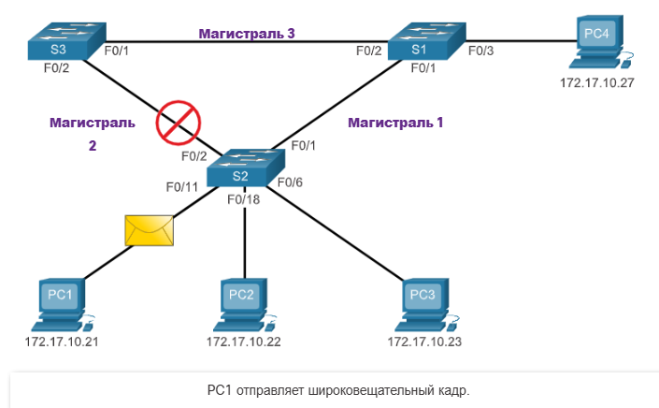
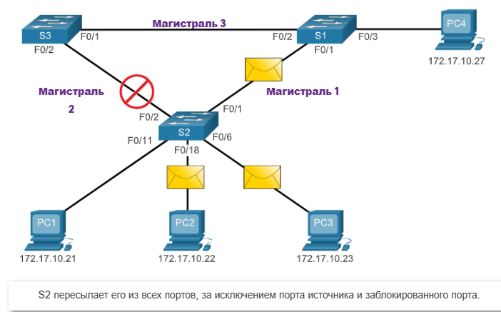
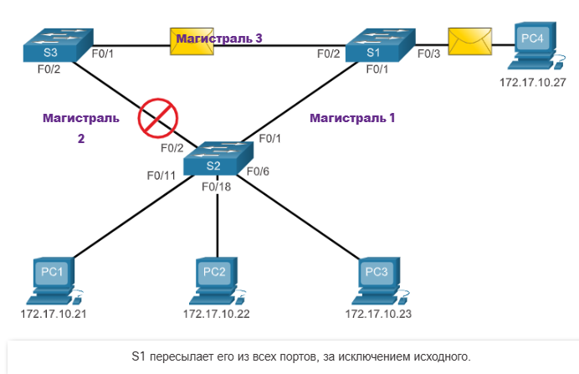
STP

Slide 2
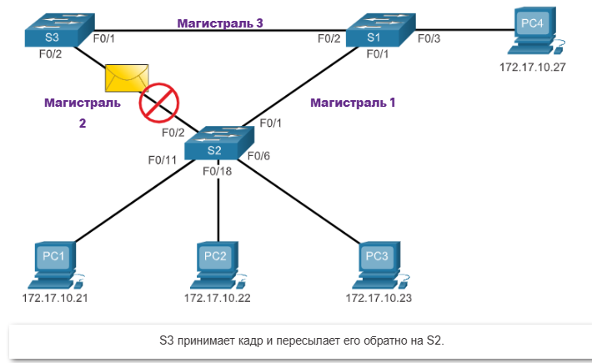
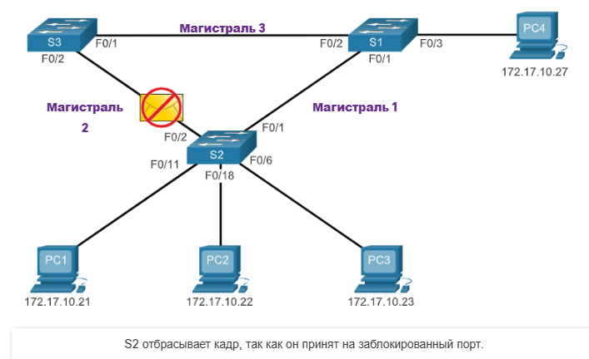

Slide 3
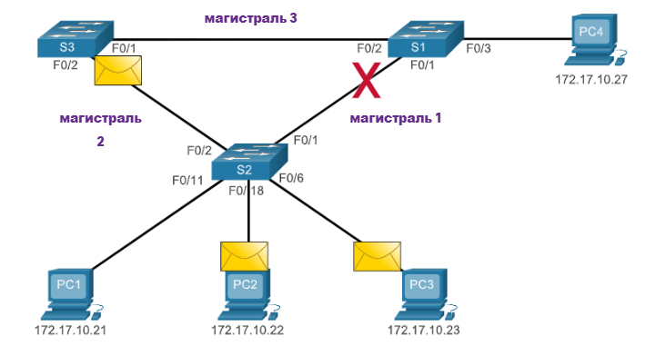
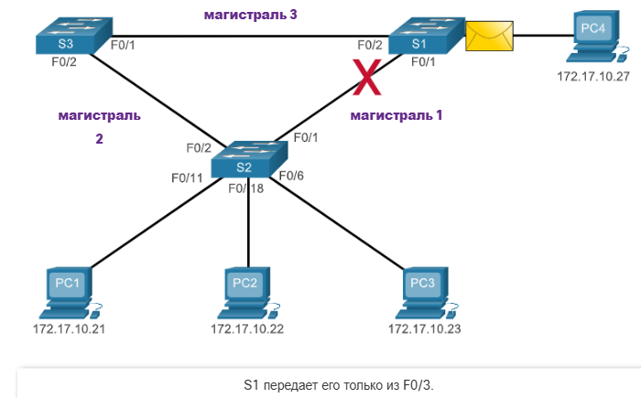
STP устраняет неполадку в сети

Slide 4
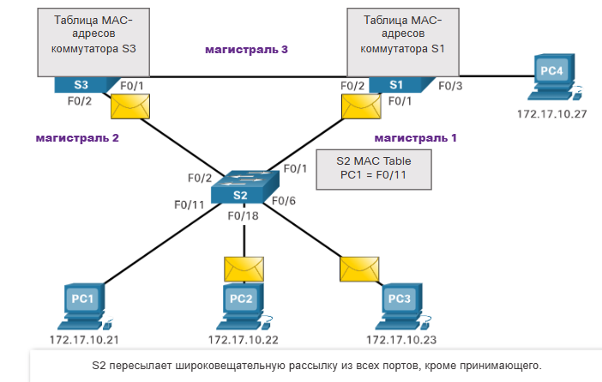
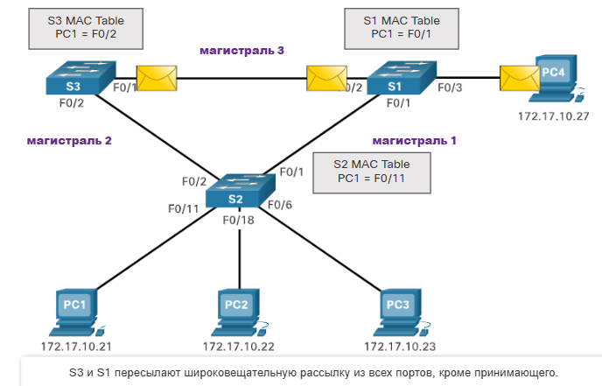
Петли 2-го уровня

Slide 5
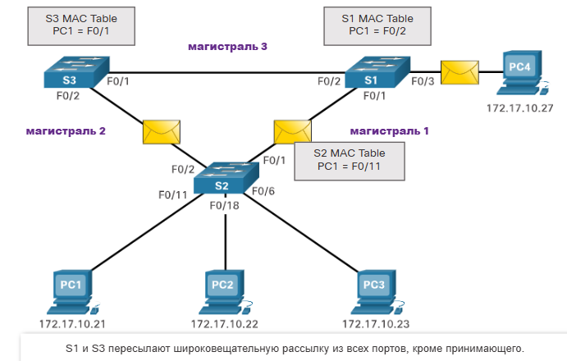
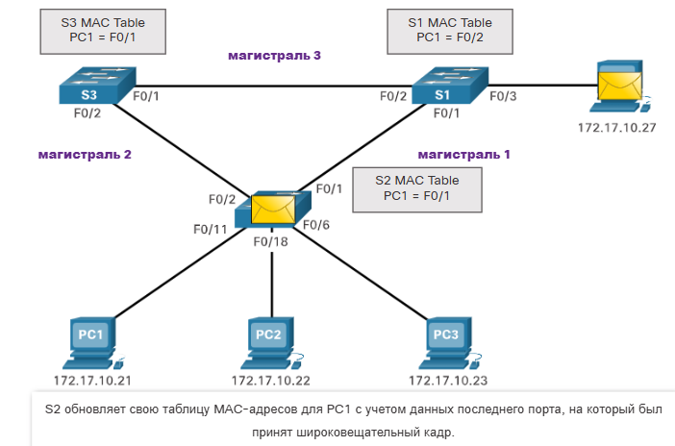

Slide 6
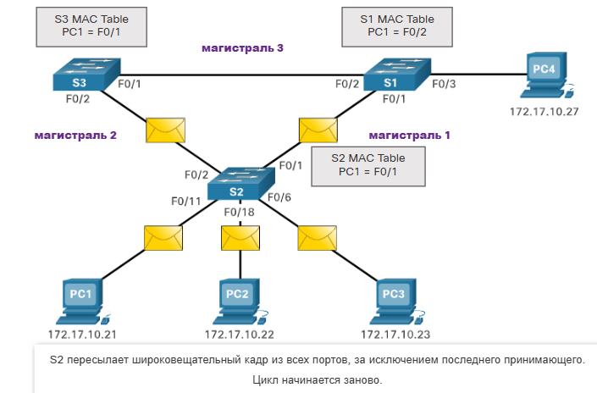

Slide 7
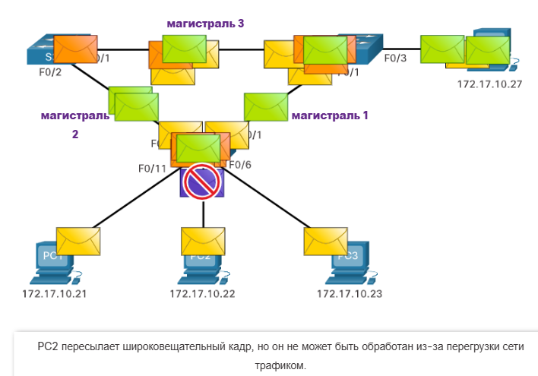
Широковещательный шторм

Slide 8
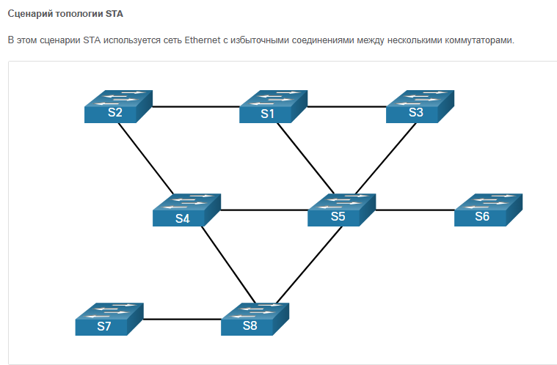
Алгоритм связующего дерева

Slide 9
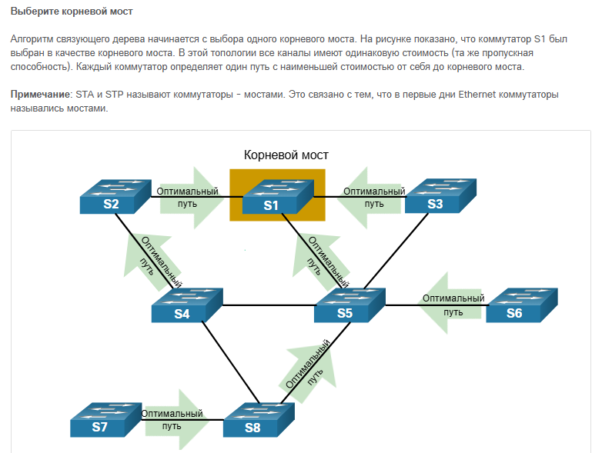

Slide 10
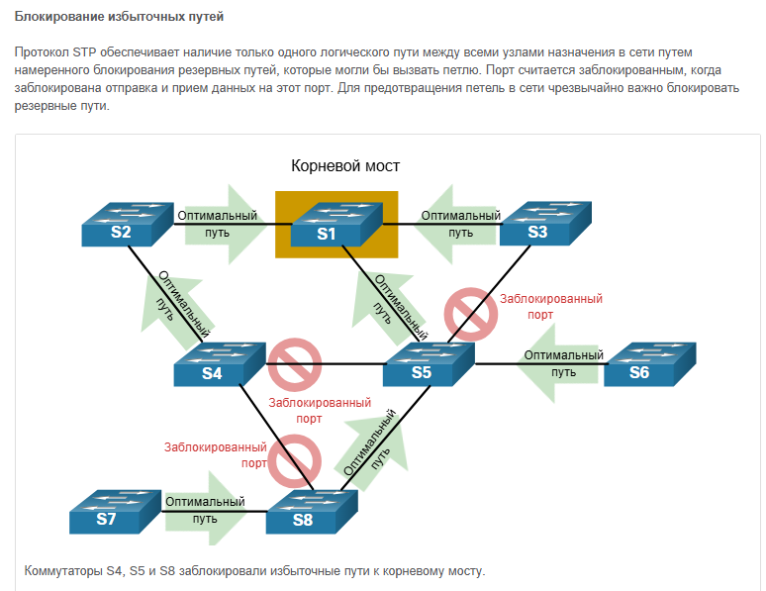

Slide 11
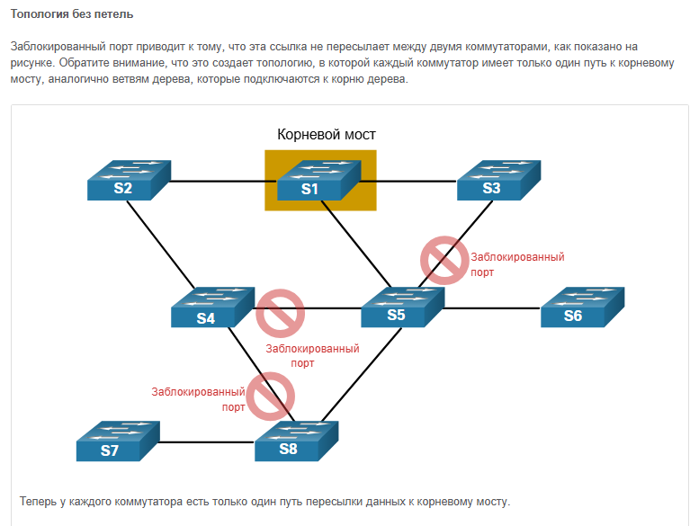

Slide 12
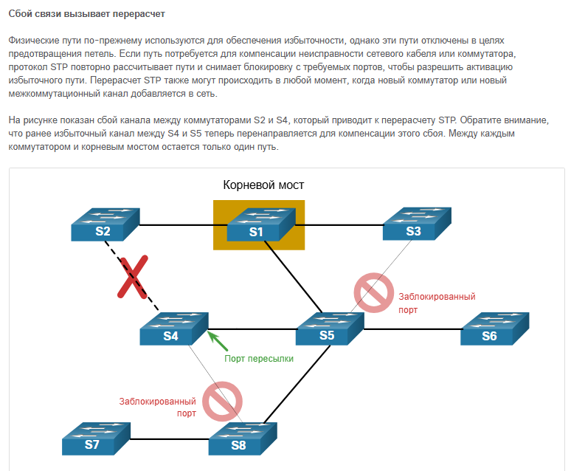

Slide 13
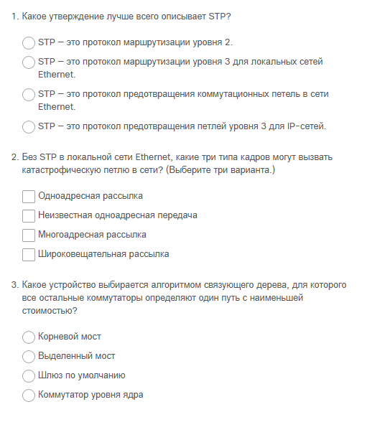

Slide 14
Заголовок таблицы
Варианты STP | Описание
STP | Это исходная версия IEEE 802.1D (802.1D-1998 и более ранних версий), которая предоставляет топологию без петли в сети с избыточными каналами. Также называется общим связующим деревом (CST), он предполагает один экземпляр связующего дерева независимо от количества сетей VLAN.
PVST+ | Per-VLAN Spanning Tree (PVST+) — это усовершенствованная технология STP Cisco, которая предоставляет отдельный экземпляр протокола spanning-tree 802.1D для каждой VLAN, настроенной в сети. Рассматриваемый вариант протокола spanning-tree поддерживает PortFast, UplinkFast, BPDU guard, BPDU filter, root guard и loop guard.
802.1D-2004 | обновленная версия стандарта STP, в которую входит 802.1w.
RSTP | Протокол быстрого связующего дерева (RSTP) или IEEE 802.1w представляет собой эволюцию STP, обеспечивающий более высокую сходимость, чем STP.
Rapid PVST+ | усовершенствованный корпорацией Cisco протокол RSTP, который использует PVST+, предоставляя отдельный экземпляр 802.1w для каждой сети VLAN. Каждый отдельный экземпляр поддерживает POrtFast, BPDU guard, BPDU filter, root guard и loop guard.
MSTP | Протокол нескольких связующих деревьев (MSTP) является стандартом IEEE, вдохновленным ранее проприетарный Cisco протокол STP с несколькими экземпляром (MISTP). MSTP сопоставляет несколько сетей VLAN в пределах одного экземпляра протокола spanning-tree.
MST | Multiple Spanning Tree (MST) представляет собой реализацию Cisco MSTP, которая предоставляет до 16 экземпляров RSTP и объединяет множество VLAN с той же физической и логической топологией в общий экземпляр RSTP. Каждый рассматриваемый вариант протокола spanning-tree поддерживает PortFast, BPDU guard, BPDU filter, root guard и loop guard.

Slide 15
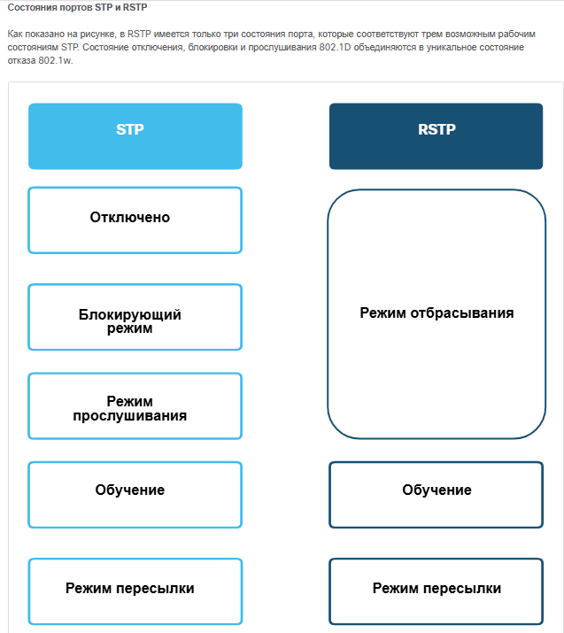
RSTP состояния и роли портов

Slide 16
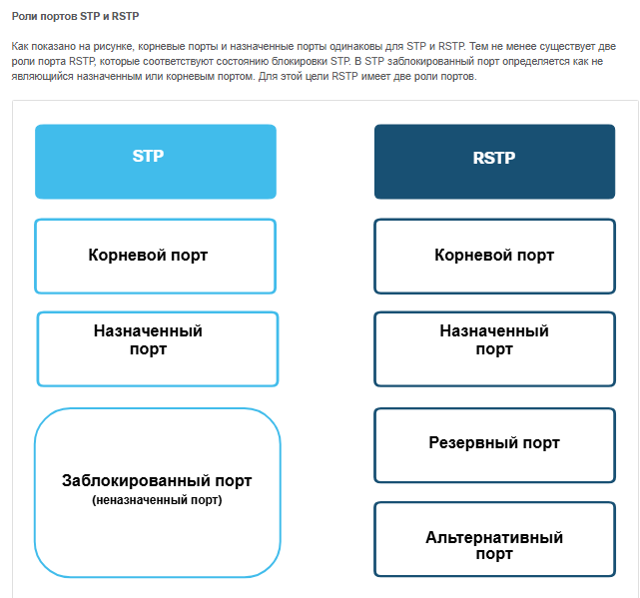

Slide 17
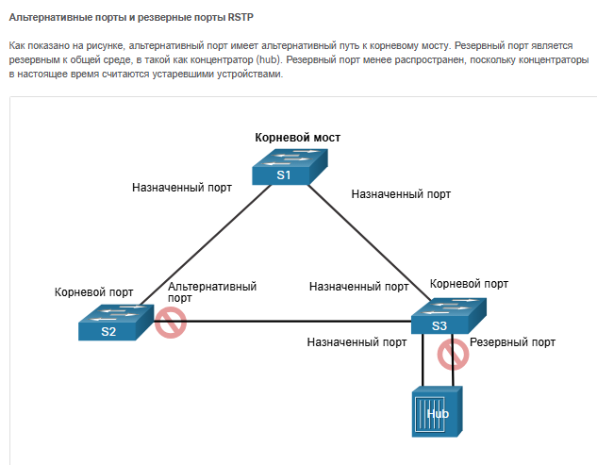

Slide 18
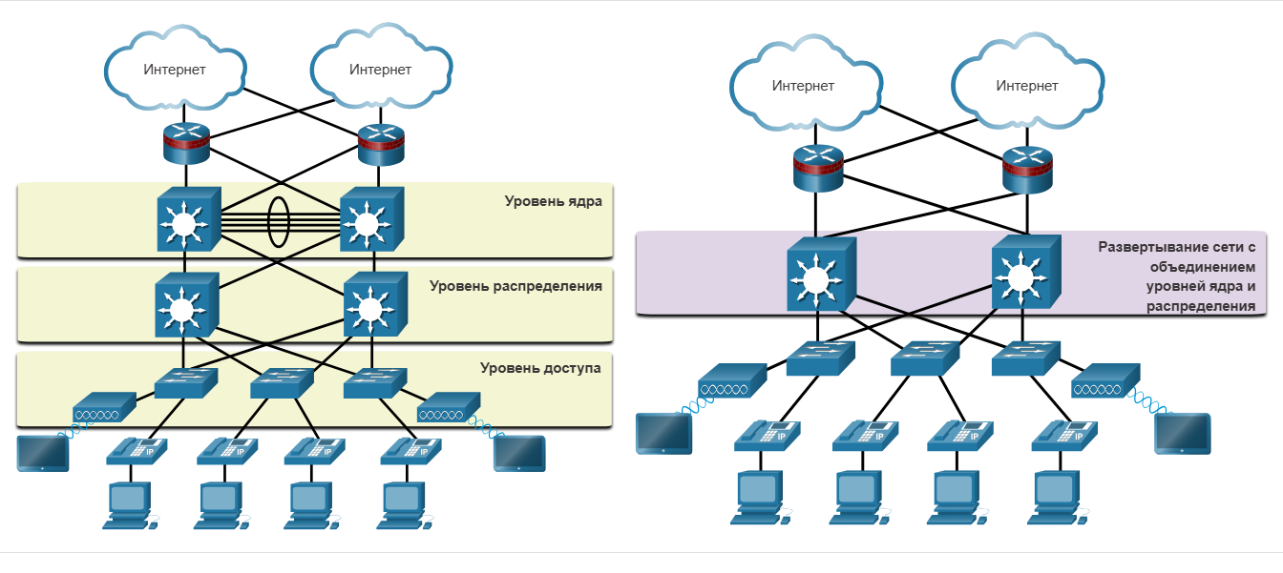
Альтернативы STP

Slide 19
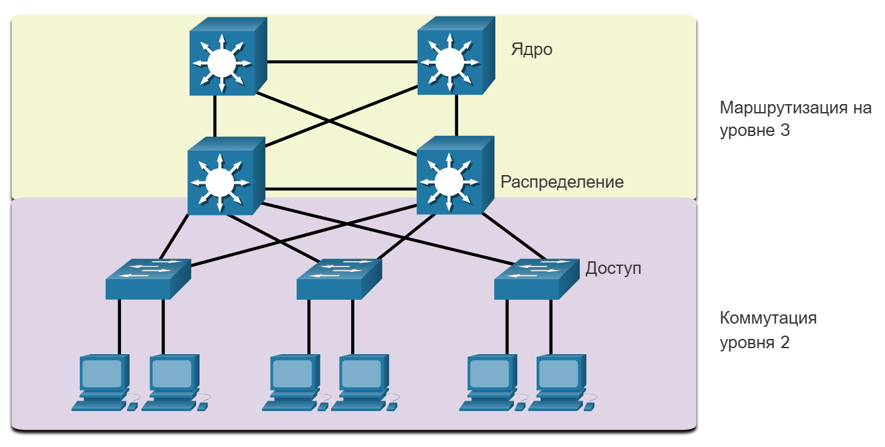

Slide 20
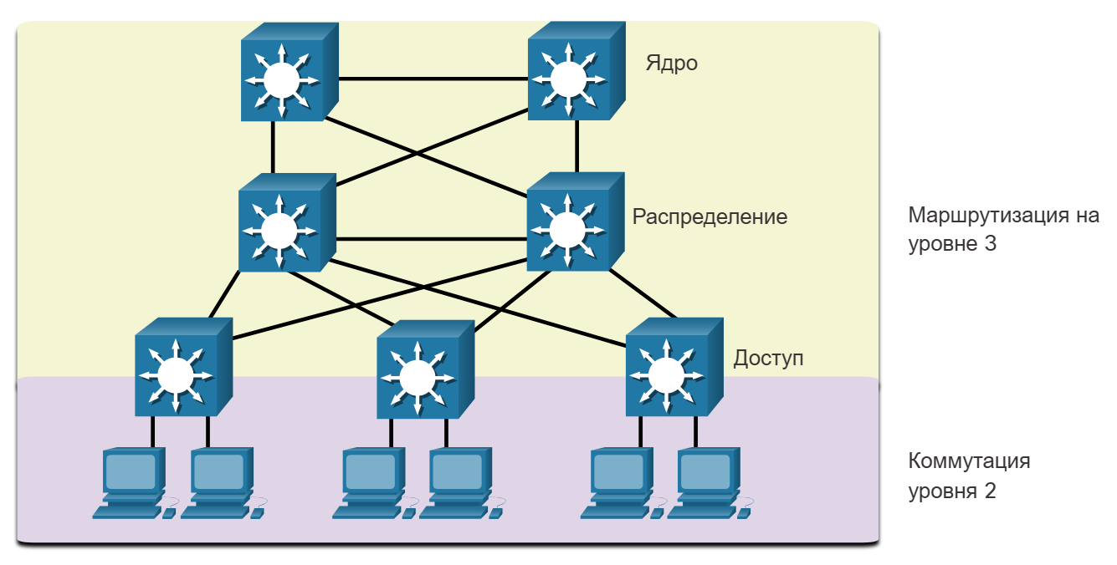

Slide 21
